Slide 1
24장 맵리듀스(MapReduce)
2019. 1학기
Jeong Joon Lee

Slide 2
개요
MapReduce
빅데이터를 병렬처리할 때 사용하는 프로그래밍 모델
기본 원리
Mapper함수로 각 아이템을 0개 이상의 키-값 쌍으로 변환
동일한 키르 가진 모든 키-값 쌍을 모은다.
Reducer 함수로 같은 키를 가진 쌍들에 대해 원하는 방식으로 처리된 값을 반환한다.

Slide 3
24.1 예시: 단어수 세게
맵리듀스 없이 단어의 빈도 수 세기
import math, random, re, datetime from collections import defaultdict, Counter from functools import partial from naive_bayes import tokenize
def word_count_old(documents): """word count not using MapReduce""" return Counter(word for document in documents for word in tokenize(document))

Slide 4
Mapper와 Reducer를 사용한 Word Counter
def wc_mapper(document): """for each word in the document, emit (word,1)""" for word in tokenize(document): yield (word, 1) def wc_reducer(word, counts): """sum up the counts for a word""" yield (word, sum(counts)) def word_count(documents): """count the words in the input documents using MapReduce""" # place to store grouped values collector = defaultdict(list) for document in documents: for word, count in wc_mapper(document): collector[word].append(count) return [output for word, counts in collector.items() for output in wc_reducer(word, counts)]

Slide 5
24.2 왜 맵리듀스인가?
맵리듀스의 장점
데이터 처리를 데이터 단위에서 시행
많은 문서가 여러 컴퓨터에 분산되어 저장될 경우, 각 컴퓨터가 분산처리가 가능한 방법
수평적 확장 가능(scale out vs. scale-up)
분산처리 과정
각 컴퓨터는 자신이 보유하고 있는 문서에 mapper를 수행하여 (key, value) = (word,1) 들을 생성
(key, value)쌍들은 몇 개의 리듀스 작업을 수행하는 컴퓨터로 전송, 단, 같은 키값을 갖는 쌍은 동일 컴퓨터로 보낸다.
리듀스 수행 컴퓨터는 키별로 쌍들을 묶어, reducer를 실행
최종(key, value) 값들을 반환한다.

Slide 6
24.3 맵리리듀스 일반화하기
일반화된 프레임워크 얻기
def map_reduce(inputs, mapper, reducer): """runs MapReduce on the inputs using mapper and reducer""" collector = defaultdict(list) for input in inputs: for key, value in mapper(input): collector[key].append(value) return [output for key, values in collector.items() for output in reducer(key,values)]
def reduce_with(aggregation_fn, key, values): """reduces a key-values pair by applying aggregation_fn to the values""" yield (key, aggregation_fn(values)) def values_reducer(aggregation_fn): """turns a function (values -> output) into a reducer""" return partial(reduce_with, aggregation_fn)
sum_reducer = values_reducer(sum) max_reducer = values_reducer(max) min_reducer = values_reducer(min) count_distinct_reducer = values_reducer(lambda values: len(set(values)))

Slide 7
(참고)빅데이터 분산병렬처리를 위한 MapReduce
개요
대용량 데이터를 병렬로 처리하기 위한 프로그래밍 모델
2004년 Google의 논문(MapReduce: Simplified Data Processing on Large Cluster)을 통해 발표한 것을 구현한 결과
Java, Ruby, Python, C++등의 언어로 프로그램 작성 가능
대규모 데이터 배치분석에 적합 (온라인 작업에는 셋업 오버헤드로 인해 부적합)

Slide 8
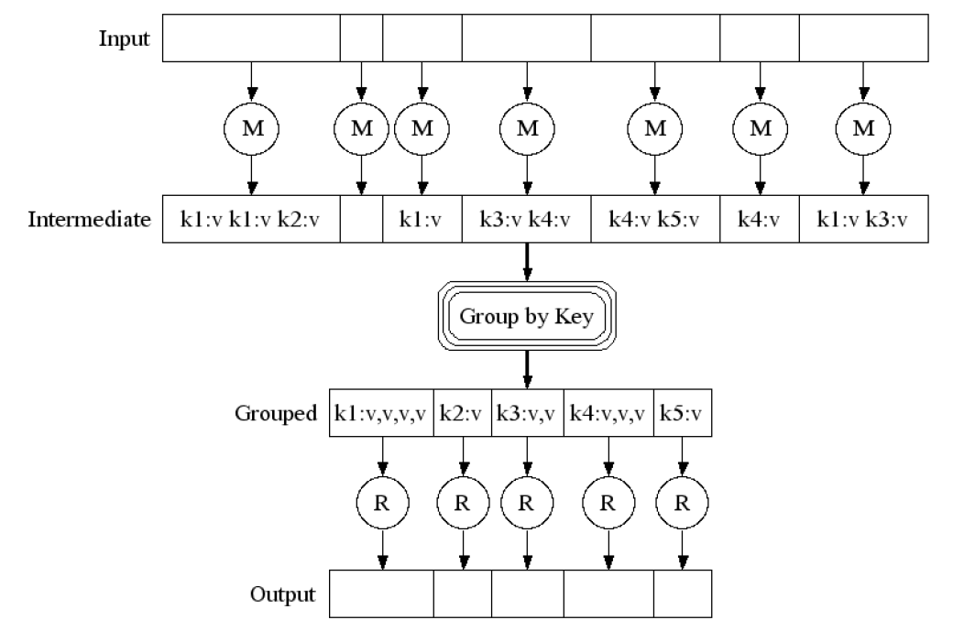
Map Reduce 모델
Google에 의해 고안된 병렬 프로그래밍 모델
map (k1,v1) -> list(k2,v2)
reduce (k2, list (v2)) -> list(v3)

Slide 9
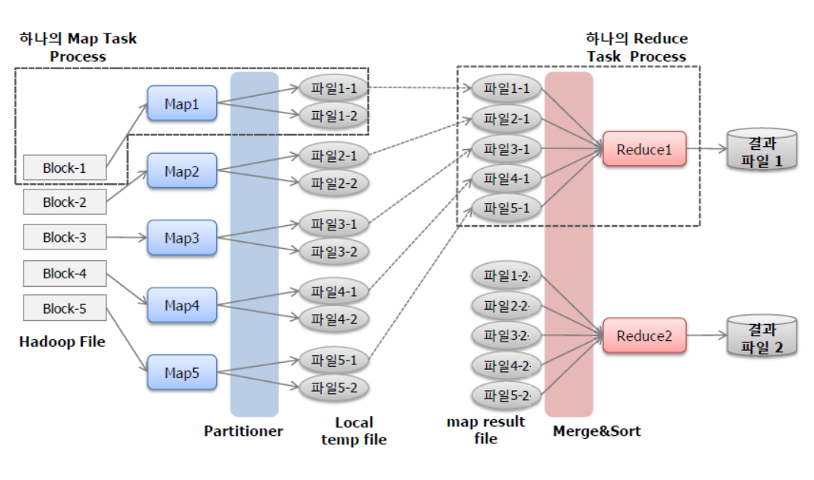
Map Reduce의 흐름

Slide 10
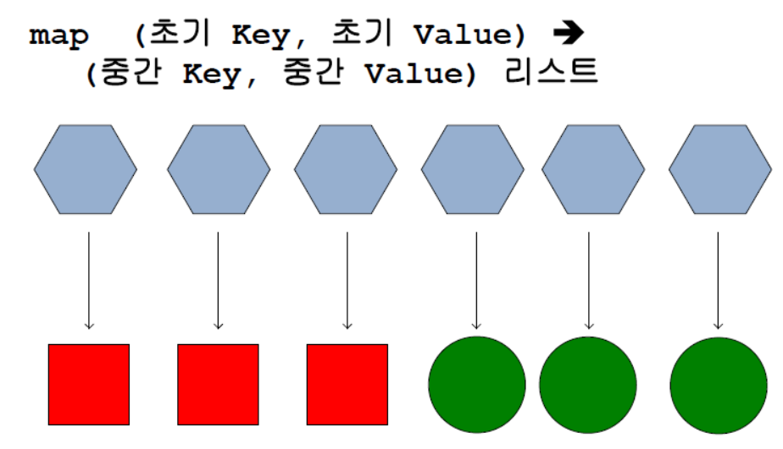
Map 단계

Slide 11
대문자로 만드는 Mapper
문자리스트Mapper
Let map(k, v) =
emit(k.toUpper(), v.toUpper())
(“foo”, “bar”) ➔ (“FOO”, “BAR”)
(“Foo”, “other”) ➔ (“FOO”, “OTHER”)
(“key2”, “data”) ➔ (“KEY2”, “DATA”)
let map(k, v) =
for each char c inv:
emit(k, c)
(“A”, “cats”) ➔ (“A”, “c”), (“A”, “a”), (“A”, “t”), (“A”, “s”)
(“B”, “hi”) ➔ (“B”, “h”), (“B”, “i”)

Slide 12
솟수 출력 Mapper
Let map(k, v) =
if( isPrime(v) ) then emit(k, v)
(“foo”, 7) ➔ (“foo”, 7)
(“test”, 10) ➔ (nothing)

Slide 13
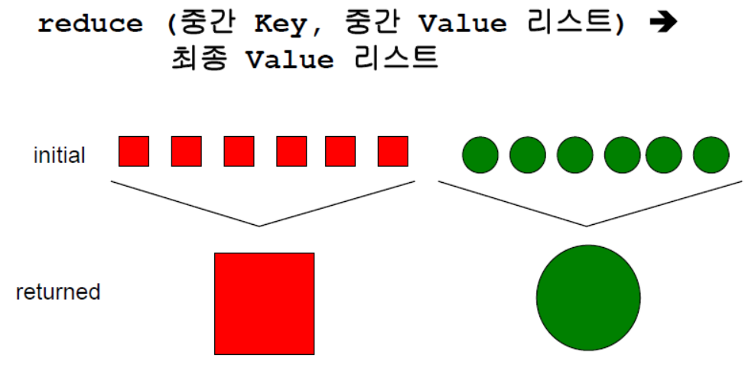
Reduce 단계

Slide 14
총계 Reducer
let reduce(k, vals) =
sum = 0
for each int v in vals:
sum += v
emit(k, sum)
(“A”, [42, 100, 312]) ➔ (“A”, 454)
(“B”, [12, 6, -2]) ➔ (“B”, 16)

Slide 15
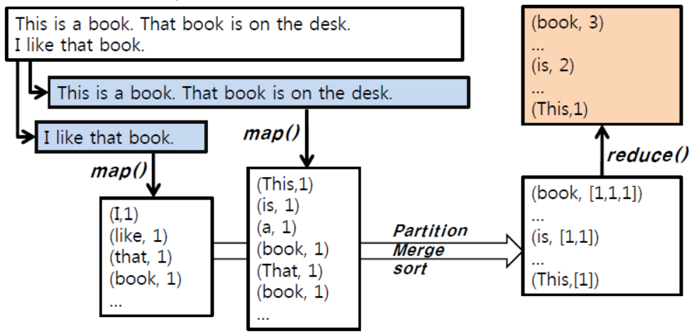
단어 빈도수 계산
map (k1,v1) → list(k2,v2)
reduce (k2, list (v2)) → sum(v2)

Slide 16
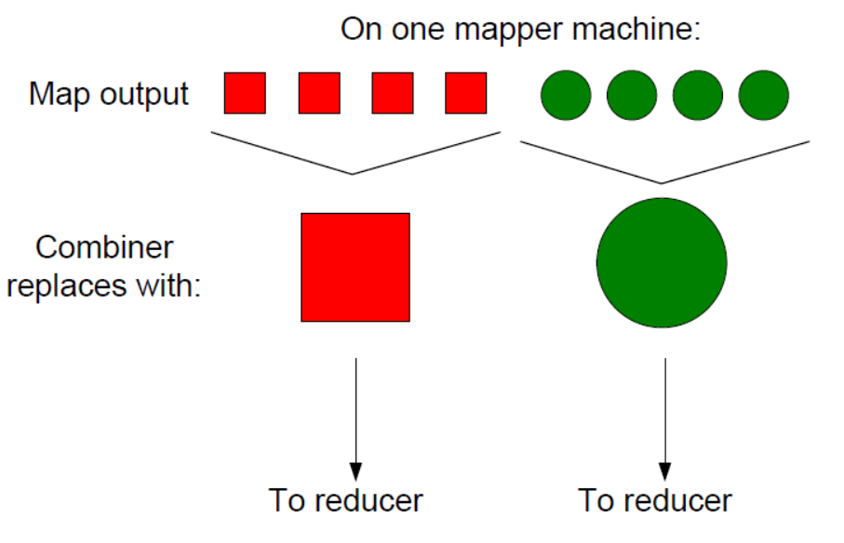
Combine 단계

Slide 17
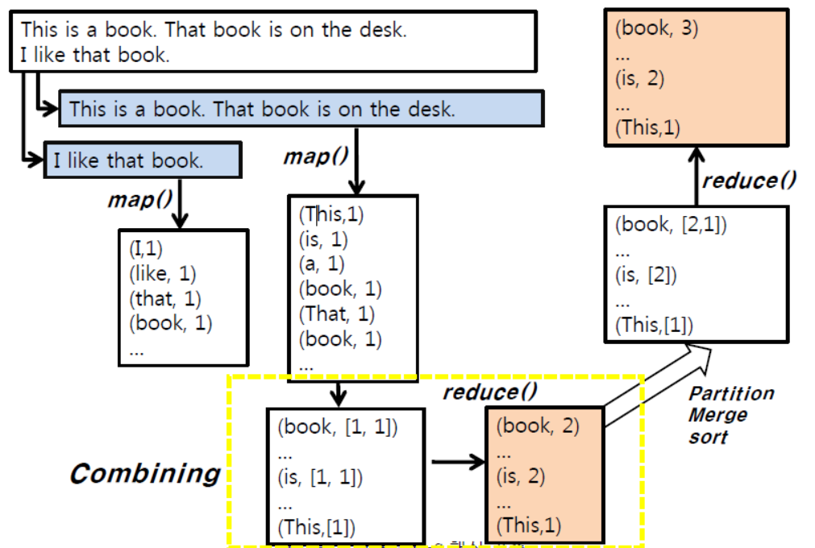
단어빈도수계산 with Combiner

Slide 18
Q&A

